Slide 1
#ЖКХменяется #КомфортнаяЮгра
ФЕДЕРАЛЬНЫЙ ПРОЕКТ
«ФОРМИРОВАНИЕ КОМФОРТНОЙ ГОРОДСКОЙ СРЕДЫ»
Благоустройство территории сельского поселения Луговской – благоустройство озера и скейт-парк
#Городаменяются

Slide 2
ОБЩАЯ ИНФОРМАЦИЯ
Объект благоустройства планируется к размещению в п. Луговской.
На данный момент территория, планируемая к использованию, представляет собой заброшенный, поросший сорняками искусственный водоем.
После реализации проекта появится новая освещенная благоустроенная территория с пешеходными дорожками, скамейками, урнами, беседкой на воде, пожарным пирсом и оборудованием для занятий спортом: скейтбордингом, езды на самокатах, велосипедах с соответствующим спортивным оборудованием.
1

Slide 3
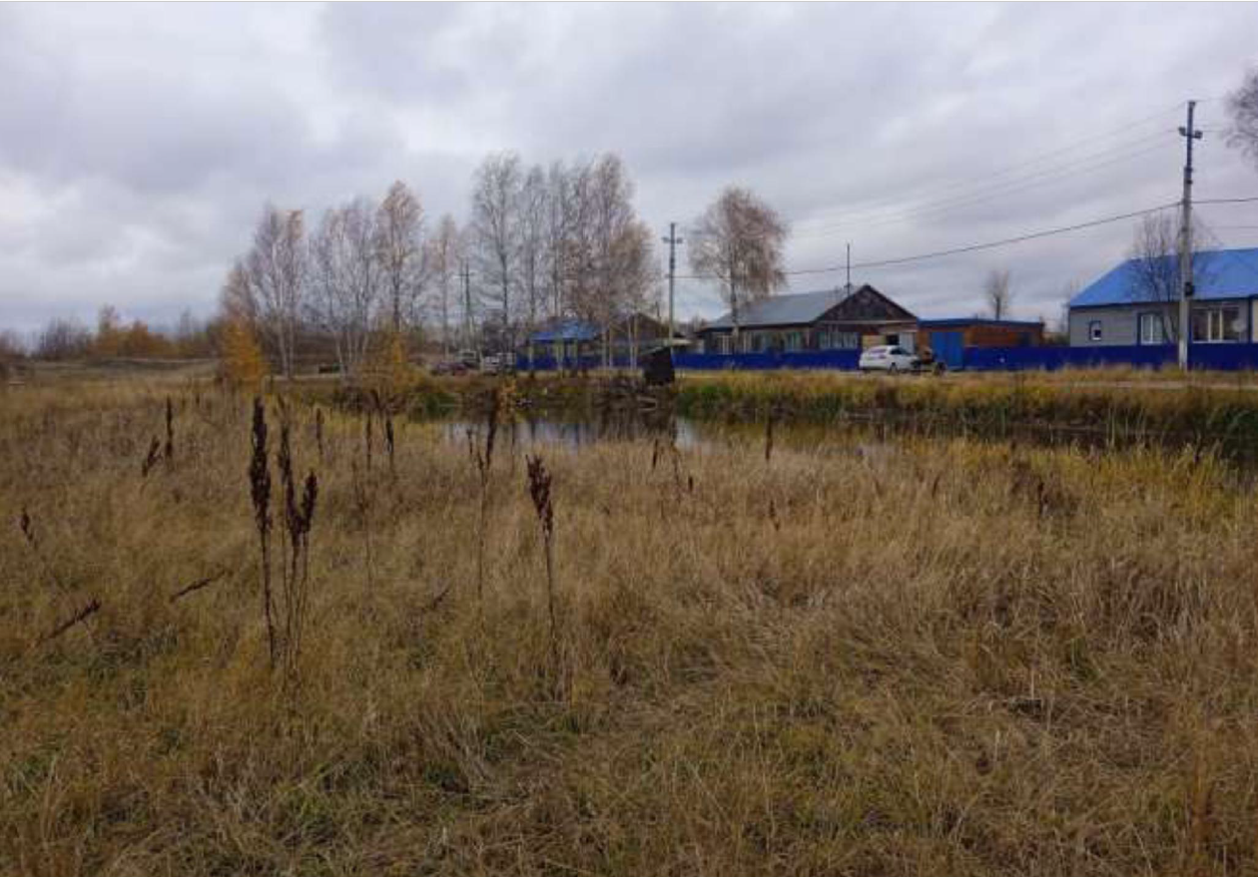
ОБЩАЯ ИНФОРМАЦИЯ
Фотофиксация текущей ситуации
Область размещения фотографий текущей ситуации
2

Slide 4
ОПИСАНИЕ КОНЦЕПТУАЛЬНЫХ И ПРОЕКТНЫХ РЕШЕНИЙ
Цель данного проекта – создание нового архитектурного и эстетического облика населенного пункта, включающего в себя зону для поддержки молодежных видов спорта и здорового образа жизни – благоустройство имеющегося в настоящее время искусственного водоема с обустройством беседки на воде, а также создание спортивной площадки для занятия скейтбордингом, езды на самокатах, велосипедах с соответствующим спортивным оборудованием. В населенном пункте отсутствуют площадки для занятия данными видами спорта (скейт-парки).
Проект планируется реализовать в течение 2024 года.
3

Slide 5
ОПИСАНИЕ КОНЦЕПТУАЛЬНЫХ И ПРОЕКТНЫХ РЕШЕНИЙ
Основные технико-экономические показатели
Площадь участка в границе благоустройства | 5720 кв.м.
Площадь проектируемого покрытия из асфальтобетона | 1902 кв.м.
Площадь проектируемого покрытия из тротуарной плитки | 530 кв.м.
Площадь озеленения | 2326 кв.м.
Процент проектируемого покрытия из асфальтобетона | 33 %
Процент проектируемого покрытия из тротуарной плитки | 9 %
Процент озеленения | 41 %
4

Slide 6
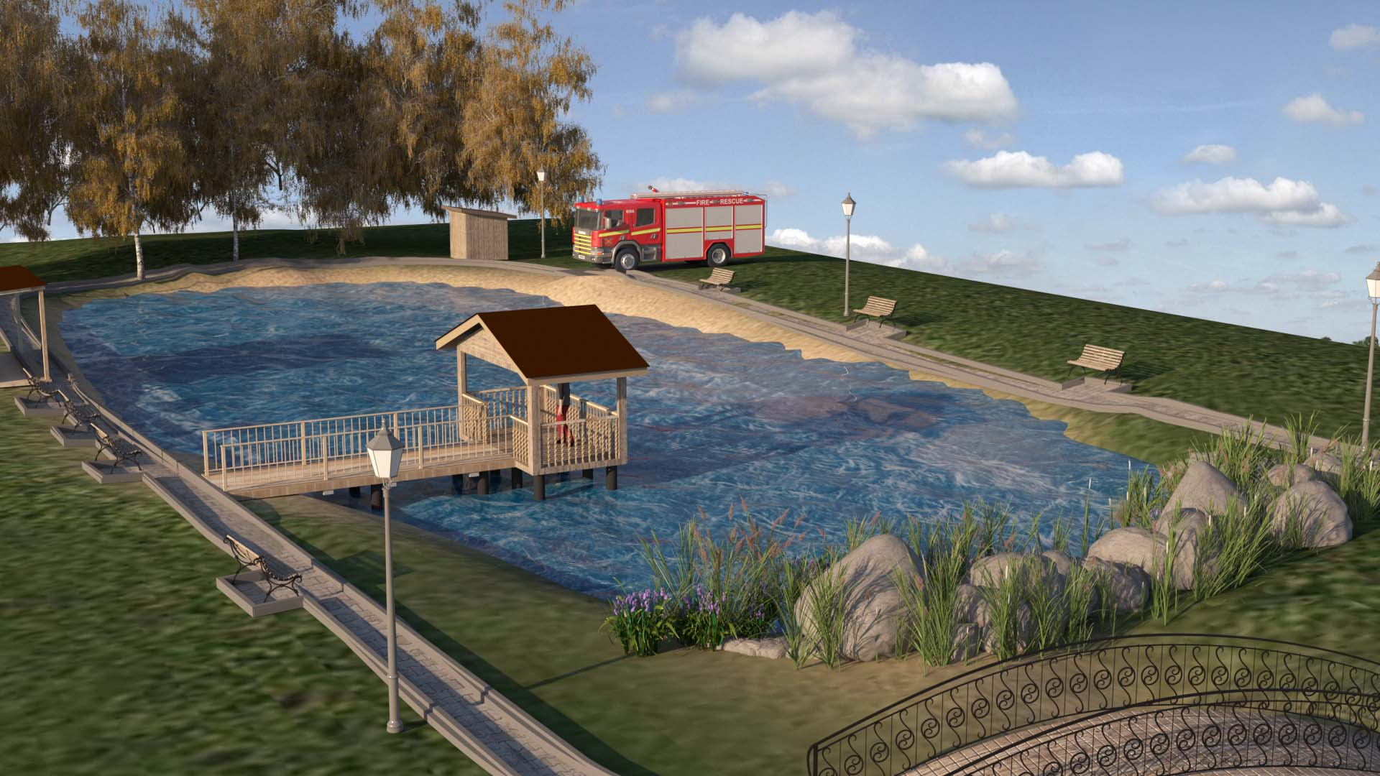
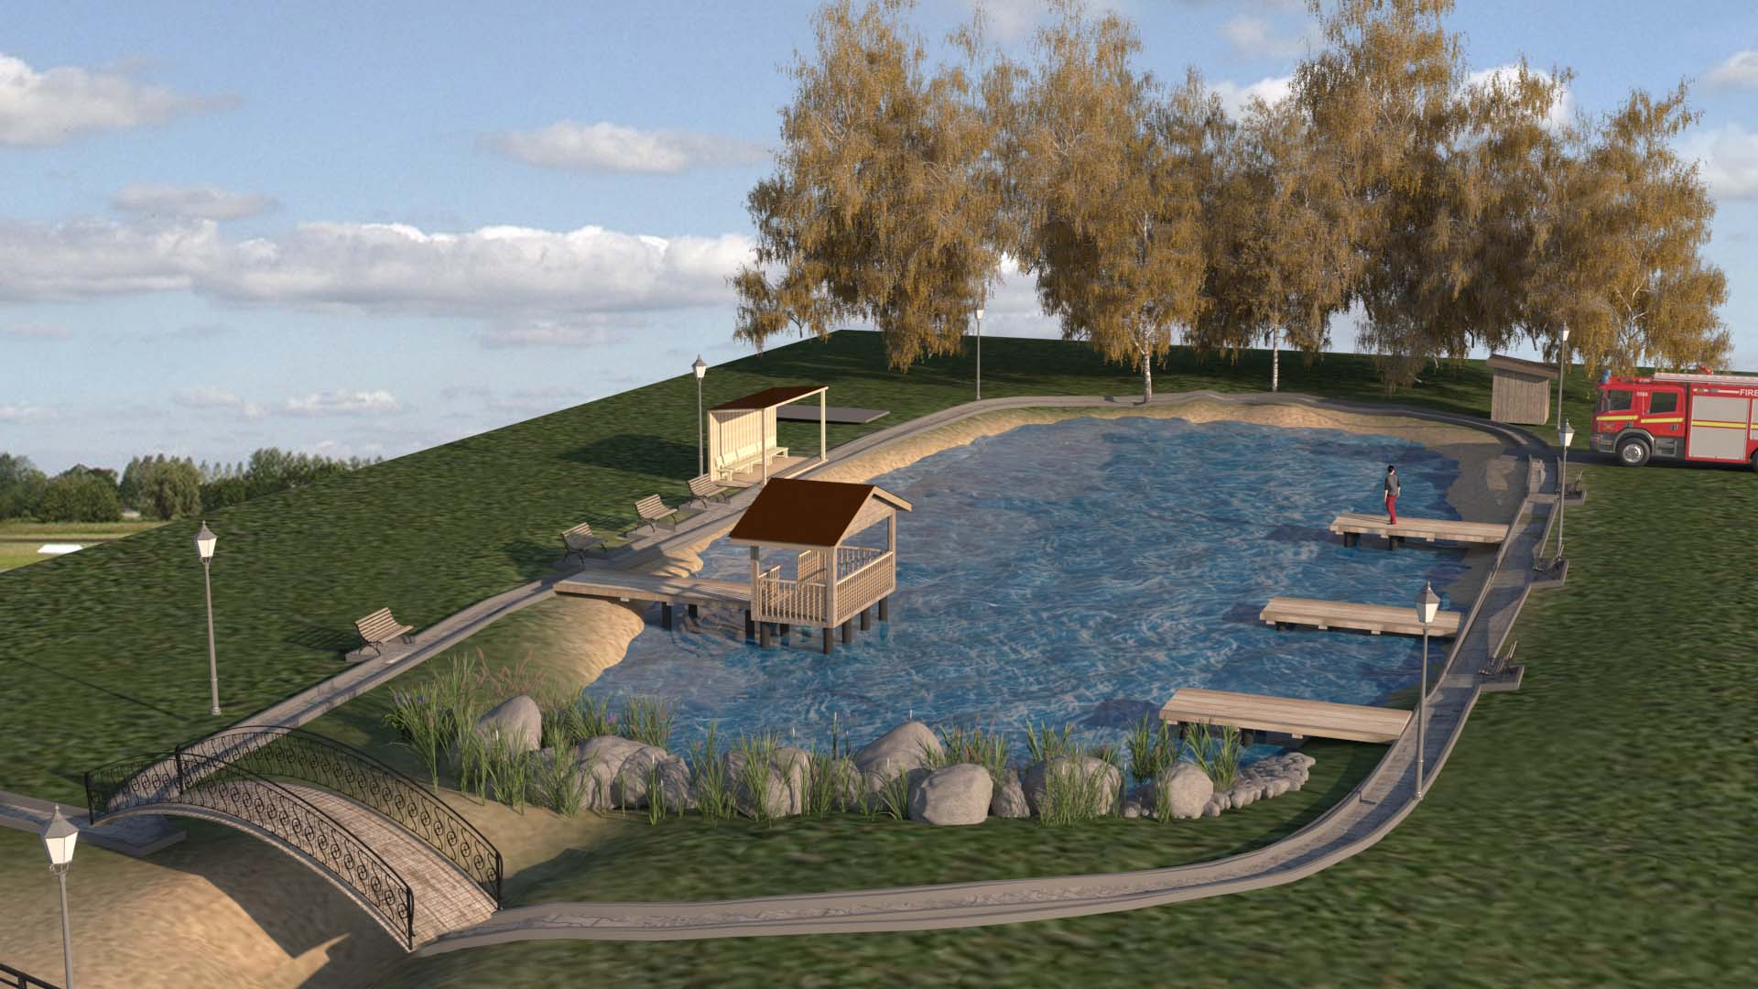
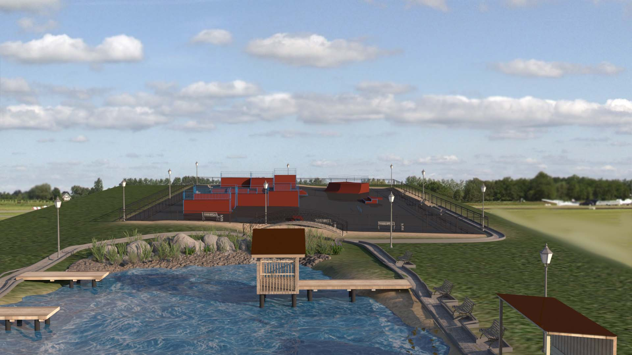
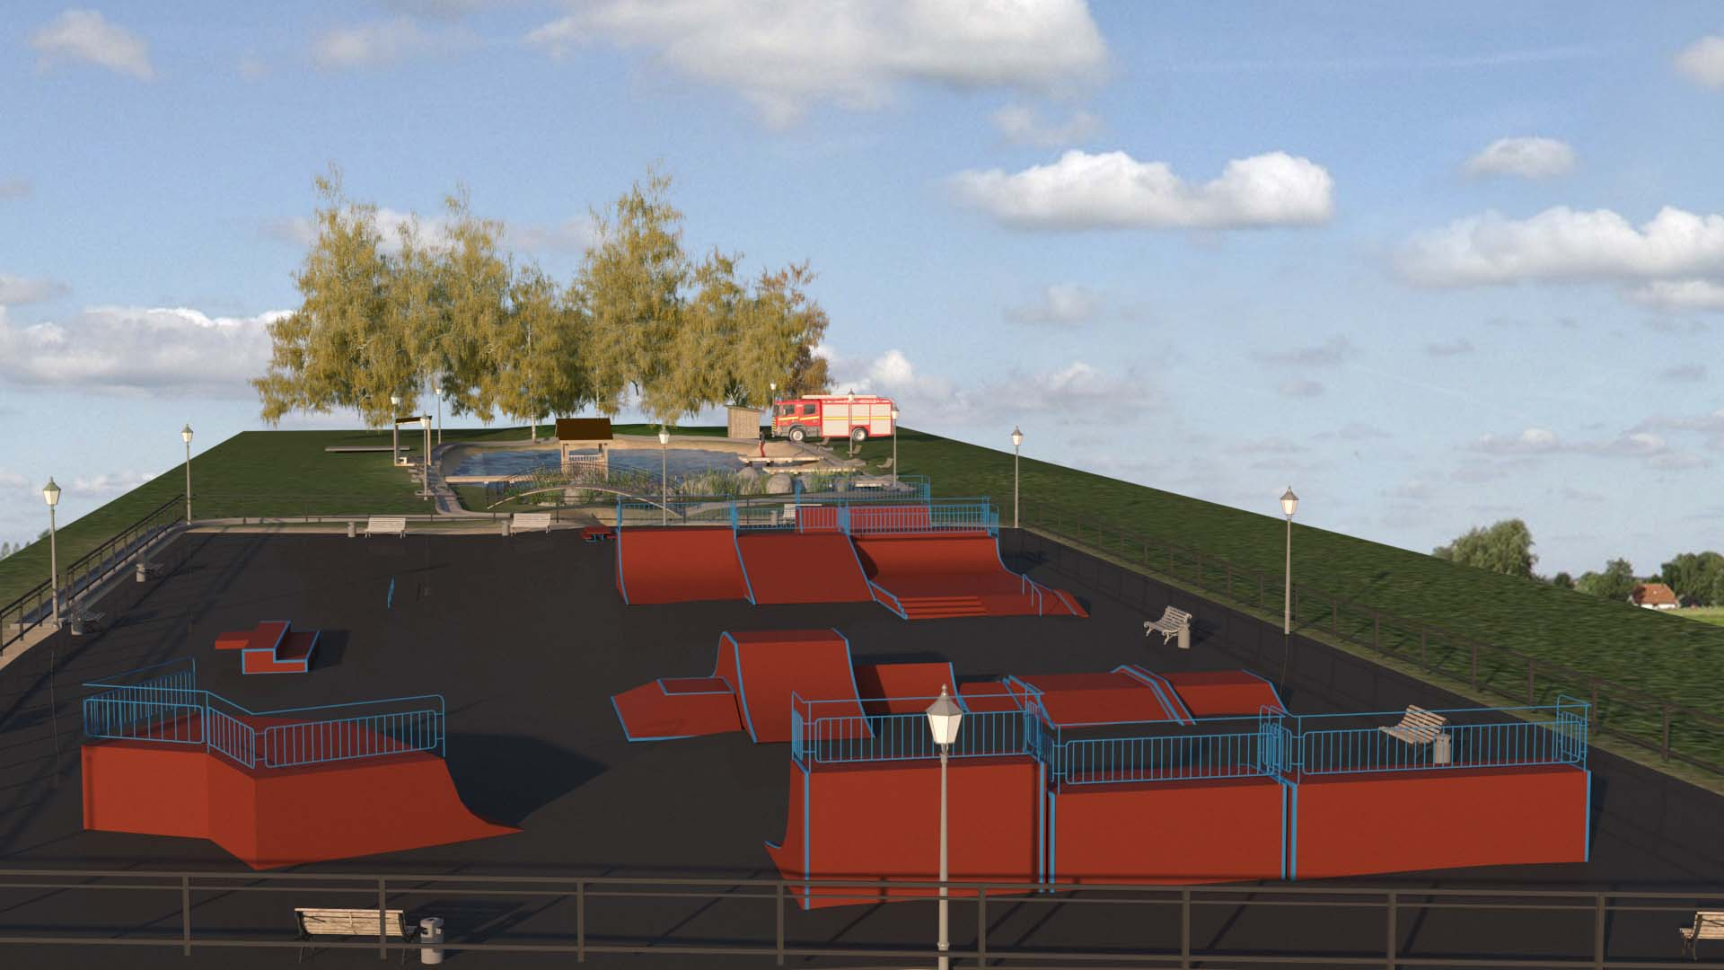
ОПИСАНИЕ КОНЦЕПТУАЛЬНЫХ И ПРОЕКТНЫХ РЕШЕНИЙ
Визуальные образы и схемы благоустраиваемой территории
Область размещения визуальных образов и схем благоустраиваемой территории
5

Slide 7
ОПИСАНИЕ ДОПОЛНИТЕЛЬНЫХ МЕРОПРИЯТИЙ
Проектом учитывается:
создание многофункциональной зоны активного отдыха с возможностью занятия экстремальными видами спорта – скейтбординг, катание на роликах, катание на велосипедах, самокатах и др.
6

Slide 8
ОПИСАНИЕ ДОПОЛНИТЕЛЬНЫХ МЕРОПРИЯТИЙ
Проектом предлагается:
- размещение скамеек;
размещение урн;
переходный мостик;
сад камней;
пожарный пирс;
система освещения
7

Slide 9
ОЖИДАЕМЫЕ СОЦИАЛЬНО-ЭКОНОМИЧЕСКИЕ ЭФФЕКТЫ ОТ РЕАЛИЗАЦИИ ПРОЕКТА
Результаты реализации проекта:
реализация проекта позволит собрать целевую аудиторию в одном месте, а также создаст благоприятные жизненные условия для населения (занятия новыми видами спорта, ведение здорового образа жизни).
Проект имеет социальную и досуговую общественную полезность для жителей сельского поселения Луговской.
Направлен на развитие и совершенствование физических качеств жителей, привитие интереса к здоровому образу жизни и спорту, а также на благоустройство мест отдыха
9

Slide 10
#ЖКХменяется
ГОРОДСКАЯ СРЕДА
www.gorsreda86.ugraces.ru
#Городаменяются

